Slide 1


什么叫浪漫呢？烛光晚餐，惊喜礼物？没有一个准确
的说法说浪漫应该什么样子，但是它确实是有个模样
浪漫在宝宝眼里也许是每天的坚持不懈的早安晚安，
是无论如何都要说的甜甜情话，是每天都不能失联的
爱，把时间的记忆都锁定在这些时光。这些，快乐、
永恒、可预期而又不定时到来的关心称之为浪漫。而
我在恋爱里的成长，是不断地把这些当成是习惯，化
成身体的肌肉记忆，刻成脑中不变的反射弧。

Slide 2

的说法说浪漫应该什么样子，但是它确实是有个模样
浪漫在宝宝眼里也许是每天的坚持不懈的早安晚安，
是无论如何都要说的甜甜情话，是每天都不能失联的
爱，把时间的记忆都锁定在这些时光。这些，快乐、
永恒、可预期而又不定时到来的关心称之为浪漫。而
我在恋爱里的成长，是不断地把这些当成是习惯，化
成身体的肌肉记忆，刻成脑中不变的反射弧。

Slide 3


Slide 4
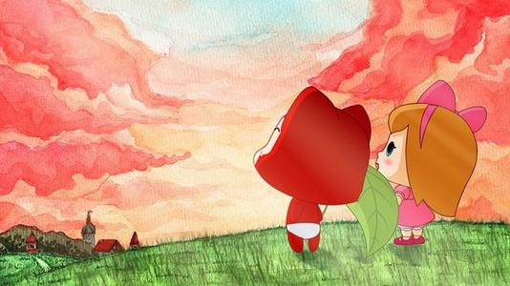

Slide 5
